Slide 1
Ноготочки в методике «Закрытыми глазами»
Рыжковская Анна П-1907

Slide 2
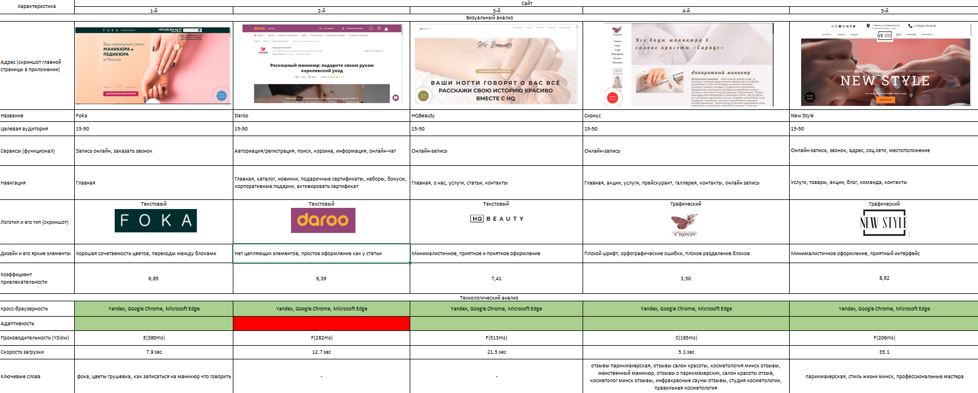

Slide 3
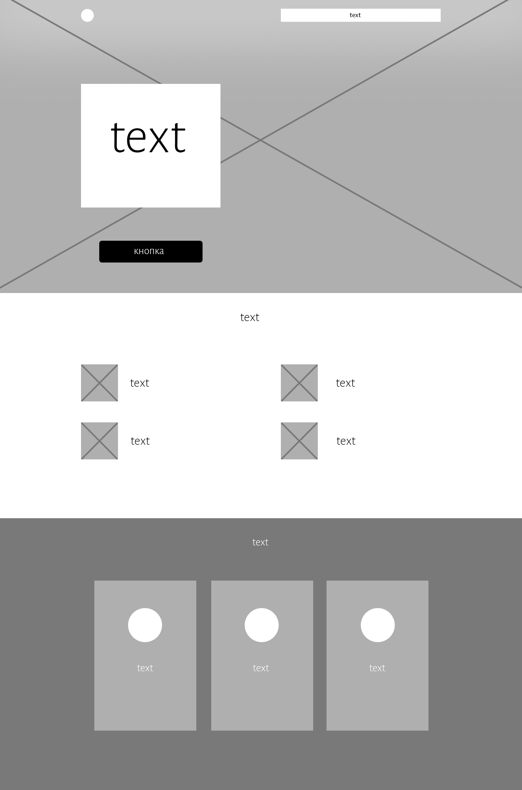


Slide 4
Целью данной учебной практики является создание сайта-одностраничника. Темой сайта являются услуги маникюра в методике «закрытыми глазами».
Цель

Slide 5
Маникюр в методике «закрытыми глазами» — это процедура, в условиях которой мастер делают маникюр с закрытыми глазами, опираясь на свой опыт и ощущения в процессе. В нашем салоне работают профессионалы, которые учились этому годами и проходили повышение квалификации (в салоне можно увидеть сертификаты каждого мастера). Наш салон на рынке уже более 15 лет, и мы одни из первых, кто начал использовать эту методику. У нас имеется множество положительных отзывов и примеров работ.
Предметная область

Slide 6
В функционал входит онлайн-запись, осуществляемая заполнением формы заявки, просмотр местоположения, переход в социальные сети.
Функционал

Slide 7
При создании сайта используются такие инструменты как:
Какие инструменты используются
JavaScript;
HTML
CSS

Slide 8
Руководство

Slide 9
Руководство
Пользователь заходит на сайт;
Просматривается информация, которая дана о салоне;
Просматриваются примеры работ;
Просматриваются мастера;
Заполняется форма оформления заявки на запись.

